Slide 1
M07 – Serveis de Xarxa
UF 4 – ACCÉS A SISTEMES REMOTS

Slide 2
Introducció.
Resultats d’aprenentatge:
1. Introducció a l’accés remot a equips
2. Administració remota basada en la línea d’ordres
3. Administració remota amb interficie gràfica
4. Gestió remota mitjançant una aplicació local

Slide 3
Intronducció a l’accés remot a equips.
Algunes de les tasques més comuns:
  1. Generals: controlar un ordinador des d’un lloc remot.
  2. Apagar o reiniciar un odinador remot.
  3. Accedir a perifèrics
  4. Modificar dades (configuració, instal·lar/des programari).
  5. Visualitzar (supervisió d’un ordinador, navegació per Internet, assistència remota)

Slide 4
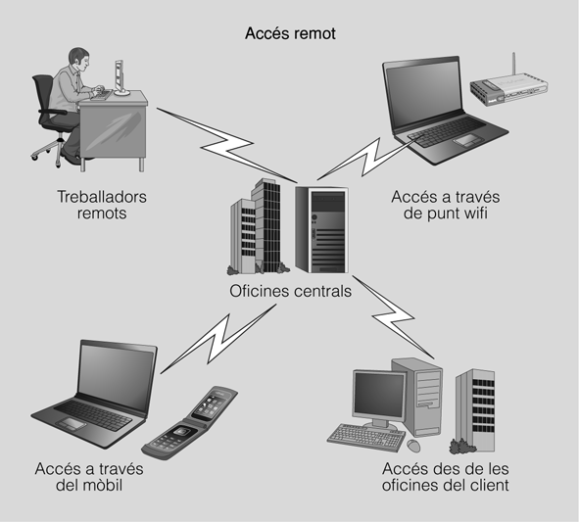
Intronducció a l’accés remot a equips.
Poden coexistir diferents tipus d’accés remot en un mateix sistema:

Slide 5
Intronducció a l’accés remot a equips.
Tipus d’accés remot:
  Condicionats per la xarxa que connecta l’equip que cal administrar amb l’estació on hi ha l’administrador.
  Les condicions que imposarà la xarxa es divideixen en dos nuclis:
    1. Capacitat: si la connexió no té una amplada de banda suficient no serà pràctic treballar amb una interfície gràfica remota.
    2. Seguredat: la comunicació no ha de ser interceptada.

Slide 6
Intronducció a l’accés remot a equips.
Mitjans d’administració remota es classifiquen en tres categories:
  1. Sessió de treball a la consola: SSH o l’obsolet TELNET.
  2. Sessió de treball amb interfície gràfica: requereix capacitat de la xarxa que només es troba disponible dins d’una LAN.
  3. Client o eina d’adeministració local: cal instal·lar a cada estació que l’administrador vulgui emprar.

Slide 7
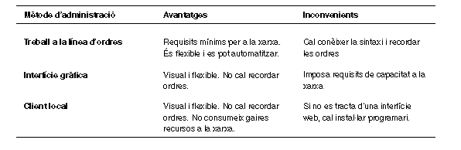
Intronducció a l’accés remot a equips.
Mitjans d’administració remota. Advantatges i Inconvenients:

Slide 8
Administració remota per línia d’ordres.
Les connexions remotes mitjançant la línea d’ordres són l’opció que menys capacitats exigeix a la xarxa.
Les eines principals són Telnet (obsolet) i SSH.
Aquestes eines permeten treballar com si s’estigués davant del teclat i la pantalla de l’estació remota.
Totes dues estàn basada en una arquitectura cliente-servidor.

Slide 9
Administració remota per línia d’ordres.
TELNET:
  Normalment, el servidor Telnet acostuma a esperar les connexions dels clients en el port TCP 23.
  La falta de mesures de seguretat modernes impedeix emprar Telnet de manera geralitzada.
  Encara és molt eficaç per connectar amb servidors que treballen amb text clar (servidors HTTP, SMTP) per diagnosticar problemes.

Slide 10
Administració remota per línia d’ordres.
SSH:
  Protocol de xarxa que permet l’intercanvi d’informació de manera segura.
  Utilitza encriptció i criptografía de clau pública per tal de fer l’autenticació de l’estació remota.
  Eina fonamental per a l’administrador de xarxa.
  Una de les funcions més emprades és iniciar una sessió remota per tal d’executar ordres.

Slide 11
Administració remota per línia d’ordres.
SSH:
  Altres funcions que permet:
    Transmetre fitxers de manera segura.
    Fer túnels per assegurar qualsevol servei que no es transmetri encriptat (HTTP,SMTP,VNC, etc.) o per travessar tallafocs que estiguin bloquejant el protocol.
    Reenviament automàtic de sessions X11*.
    Actuar com a sistema de fitxers en xarxa (fent servir SSHFS)*.
  *Reenviament de sessions X11: permet executar programari en un equip remot visualitzant l’interfície gràfica en l’equip local.
  *SSHFS: sistema de fitxers en xarxa que fa servir SSH per comunicar els diferents equips.

Slide 12
Administració remota per línia d’ordres.
SSH – Conceptes criptogràfics.
  Criptografía: ens aporta tècniques per encriptar i desencriptar informació per enviar missatges per un canal que no és de confiança.
  Hi ha differents tècniques criptogràfiques. Dues de les més emprades:
    Criptografia simètrica o de clau compartida.
    Criptografia asimètrica o de clau pública.

Slide 13
Administració remota per línia d’ordres.
SSH – Conceptes criptogràfics.
  Criptografia de clau compartida:
    S’utilitza la mateixa clau per encriptar i desencriptar. Això és un inconvenient, ja que si es vol canviar la clau es necessitarà un mitjà de comunicació segur per fer-la arribar de l’emissor al receptor.
    El principal advantatge es la seva velocitat.
    Alguns algorismes d’encriptació simètrics: 3DES, AES, Blowfish i IDEA.

Slide 14
Administració remota per línia d’ordres.
SSH – Conceptes criptogràfics.
  Criptografia de clau pública I:
    Evita el problema d’intercanvi de claus (l’emissor i el receptor tindran una parella de claus diferents).
    A cada parella de claus n’hi ha una de pública i una de privada.
    La clau privada mai no viatja pel canal de comunicació.
    La clau pública, es pot oferir a tothom que la demani, pot viatjar per mitjans insegurs o fins i tot es pot publicar.

Slide 15
Administració remota per línia d’ordres.
SSH – Conceptes criptogràfics.
  Criptografia de clau pública II:
    Cada parella de claus està fortament relacionada:
      Els missatges que s’encripten només es poden desencriptar mitjançant la clau privada associada.
      Les claus privades permeten signar un missatge per tal que el receptor verifiqui la identitat de l’emissor. La comprovació de la signatura es farà mitjançant la clau pùblica associada.

Slide 16
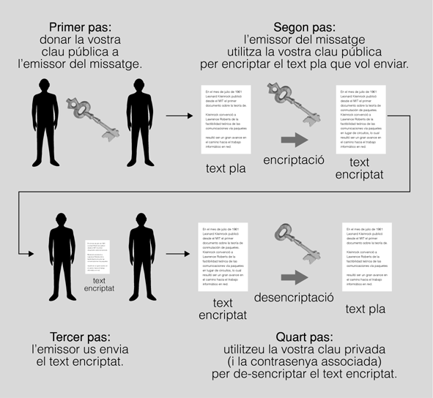
Administració remota per línia d’ordres.
SSH – Conceptes criptogràfics.
  Criptografia de clau pública III: comunicació.

Slide 17
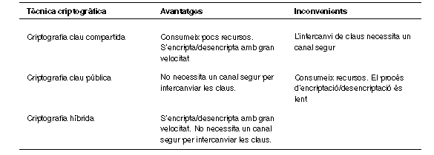
Administració remota per línia d’ordres.
SSH – Conceptes criptogràfics. Comparació de tècniques criptogràfiques.

Slide 18
Administració remota per línia d’ordres.
Redirecció de ports TCP i túnels amb SSH.
  Fent servir SSH es poden establir túnels encriptats.
  Des dels túnels es pot transmetre qualsevol protocol que faci servir TCP.
  Per exemple, els protocols POP3, SMTP, HTTP i NFS no utilitzen tècniques criptogràfiques. El seu ús en una xarxa no és de confiança però com que utilitzen TCP com a protocol de transport, poden ser tunelitzades per SSH.

Slide 19
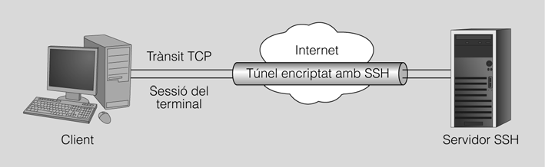
Administració remota per línia d’ordres.
Redirecció de ports TCP i túnels amb SSH.
  Tunneling: fer un túnel pel qual viatjaran les dades de manera segura.

Slide 20
Administració remota per línia d’ordres.
Túnel SSH per navegar a través d’una IP diferent:
  - S’utilitza el túnel per fer la navegació per Internet.
  - Tant la màquina local com el servidor remot tenen la seva pròpia IP local.
  - Hi ha una IP externa (NAT).
  - Per connectar-nos al servidor remot haurem d’utilitzar l’adreça IP externa de la xarxa on està connectat.
  - Només funcionarà si l’encaminador al qual ens connectem té el port 22 redirigit al servidor amb el qual farem el túnel.

Slide 21
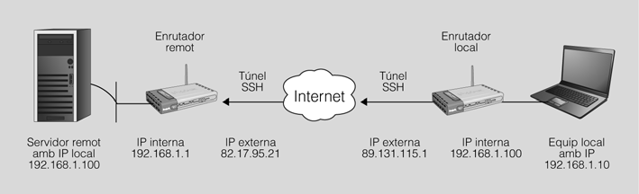
Administració remota per línia d’ordres.
Túnel SSH per navegar a través d’una IP diferent:

Slide 22
Administració remota per línia d’ordres.
Túnel SSH per navegar a través d’una IP diferent. Pasos a seguir:
  1. Abans de fer el túnel SHH, es fa una connexió a Internet des de l’equip local amb un navegador qualsevol.
  2. Es pot utilitzar la pàgina web www.whatismyip.com que permet visualitzar l’adreça IP externa (en la figura anerior 89.131.115.1).
  3. A continuació es fa el túnel amb l’equip remot:
    SSH -D 8080 -p 22 -N usuari@82.17.95.21

Slide 23
Administració remota per línia d’ordres.
Túnel SSH per navegar a través d’una IP diferent. Pasos a seguir:
  4. A continuació, s’ha d’indicar al navegador local que utilitzi el túnel SSH creat per navegar per la xarxa d’Internet.

Slide 24
Administració remota per línia d’ordres.
Túnel SSH vs xarxes VPN (Virtual Private Network).
    Es basen en el mateix principi; la connexió a una altre mitjançant un canal segur.
    Un túnel SSH és la forma més simple de VPN.
    VNP consisteixen crear xarxes virtuals, es a dir, no necessiten hardware extra, i privades. S’utilitza normalment en empreses on els treballadors necessiten accés a documents, bases de dades, ordinadors ... Des de qualsevol lloc. Tota l' informació viatja xifrada.
    Túnels SSH: s’utilitza per administrar sistemes de forma remota, per transferir arxius ... Tota l' informació viatja xifrada. La desavantatge que té es que cada aplicació s’ha de configurar individualment.

Slide 25
Administració remota per línia d’ordres.
Túnel SSH vs xarxes VPN (Virtual Private Network).
    Per a una empresa petita potser que un túnel SSH sigui suficient, però és millor tenir-ho tot preparat per a un futur i començar amb una VPN.

